Slide 1
Comité exécutif 150 ans
vendredi 16 avril 2021

Slide 2
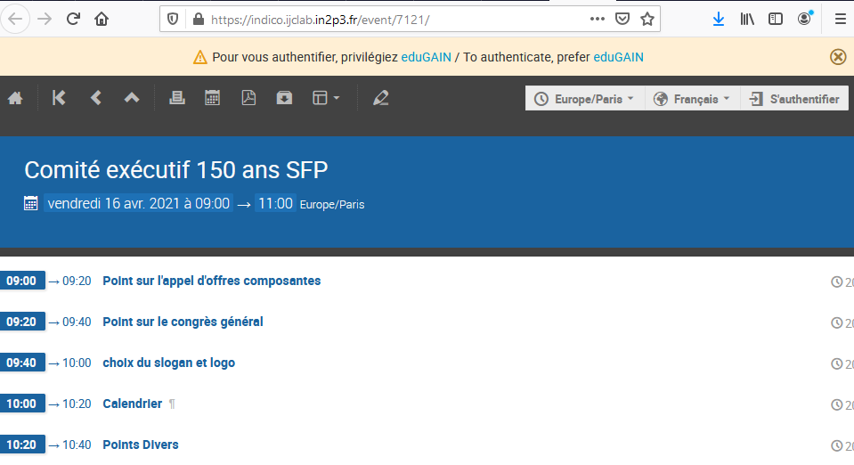

Slide 3
Appel d’offres composantes
La « tournée des popotes » a permis d’avoir un premier retour favorable sur l’Appel d’offres composantes
Plusieurs composantes ont d’ores et déjà des idées assez précises de manifestations qu’elles vont proposer
  Division Physique non Linéaire : Bi-centenaire des équations de Navier
  Division accélérateurs : 150 ans d’accélération
  Commission Publication : Colloque à Cargèse
  Réseau Jeunes : accueil evènement étudiant international en France
  Olivier Sandre : autour de Wikipédia

Slide 4
Le Congrès Général
  Mise en place d’un GT « Maquette » piloté par Jacqueline Bloch
    Première réunion fin mars
    Point de départ : Congrès de Nantes
      Liste de manifestations supplémentaires à insérer
      « Animations » autour du Congrès:
        Festival de Physique (D. Louapre)
        Physique dans la Ville (M. Casule)
    Prochaine réunion début mai
  Comité local :
    Bonne réunion le 6 avril avec Paris-Centre. Noyau dur identifié
    Réunion le 19 avril avec présidence Sorbonne Université
  Conseil scientifique
    Responsables divisions + marraine et parrain plus : ?

Slide 5
Choix du slogan
~15 propositions reçues via les responsables de composantes .
Sondage réalisé: cette proposition vous semble-t-elle acceptable
6 propositions ont eu plus de 50% :
  SFP : 150 ans d'engagement pour la physique
  SFP : 150 ans au service de la physique !
  SFP : 150 ans de passion et de transmission !
  SFP: 150 ans de physique pour mieux comprendre le monde!
  SFP : Au coeur de la physique!
  SFP : 150 ans de physique pour inventer le monde de demain

Slide 6
Revisite Calendrier
Mai 2021 :
  Proposition maquette CG
  Comité local 2023
  Formation CS
  Rencontre parrain/marraine
  Proposition logos
Juin-Juillet:
  Décision format CG
  Première réunion CS
  Premier bilan AO
  Communication prête
Contacts ministère, organismes ,…

